Slide 1
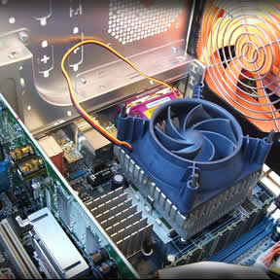
HARDWARE e SOFTWARE
por: André Aparecido da Silva
Disponível em: http://www.oxnar.com.br/aulasobrehardware2019.pptx
Notes:
1

Slide 2
Como começou?
Allan Turing
Guerra
Quebra de códigos
Mudanças e
pensamentos diferentes
Criptografia
23/04/2026

Slide 3
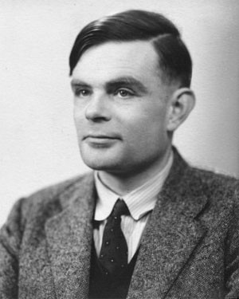
Os códigos da guerra
Alan Turing foi um incrível matemático, lógico e criptoanalista, cujos estudos e projetos se tornaram base para a tecnologia atual.

Slide 4
Os códigos da guerra
É neste momento que muitos podem estar pensando: “Mas afinal de contas, o que esse cientista inventou de tão importante?”.

Slide 5
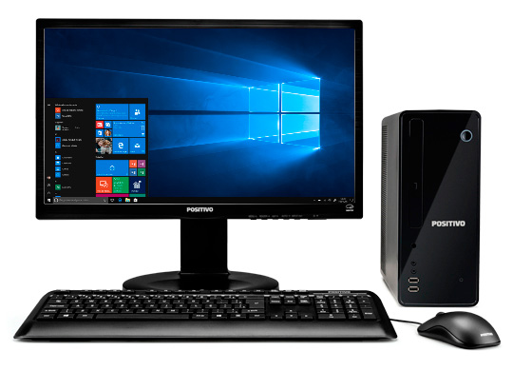
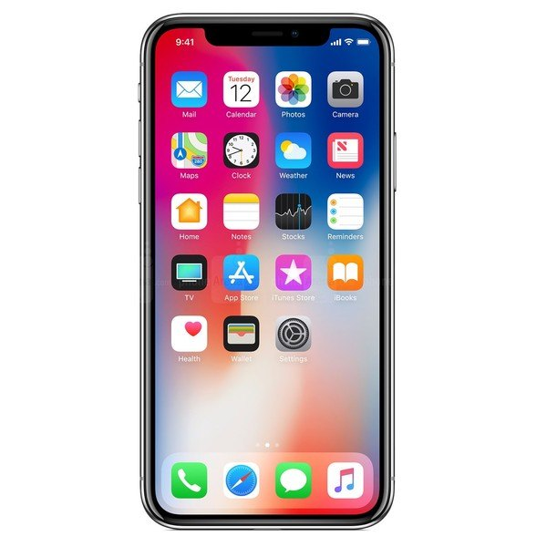
Os códigos da guerra
A resposta deve estar, literalmente, na sua frente: ele é o motivo de você estar usando um computador ou um smartphone neste momento.

Slide 6
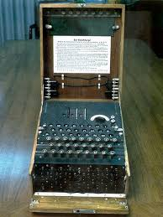
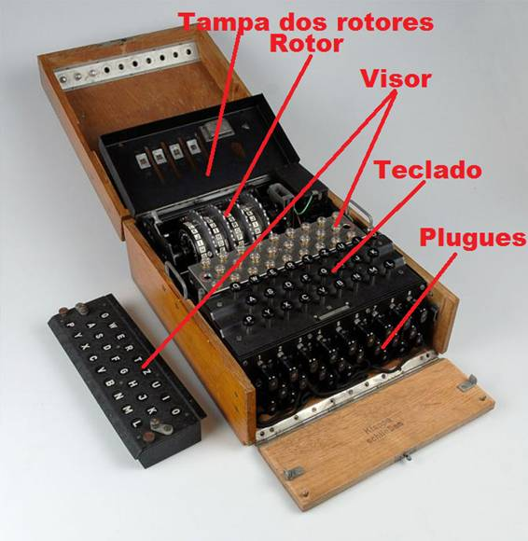
Decifrando o Enigma

Slide 7
A MÁQUINA DE LORENZ
Uma das mais medonhas em termos de capacidade era a Lorenz. Em essência usava o mesmo conceito de rotores da Enigma, mas em vez de 3 rotores ela vinha equipada com 12, o que gerava uma quantidade de 10¹⁵¹permutações.

Slide 8
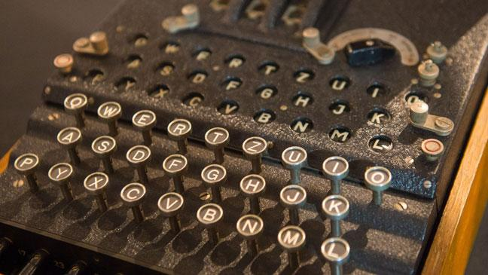
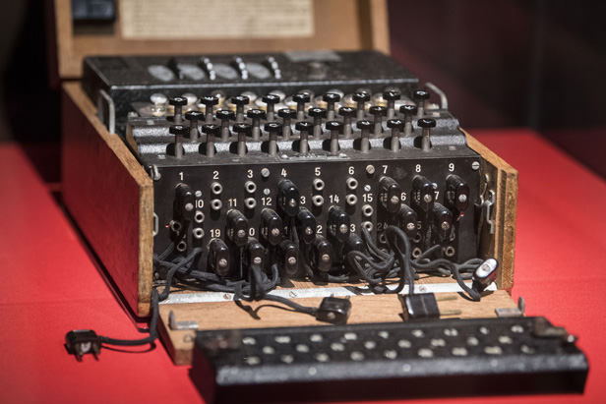

Slide 9
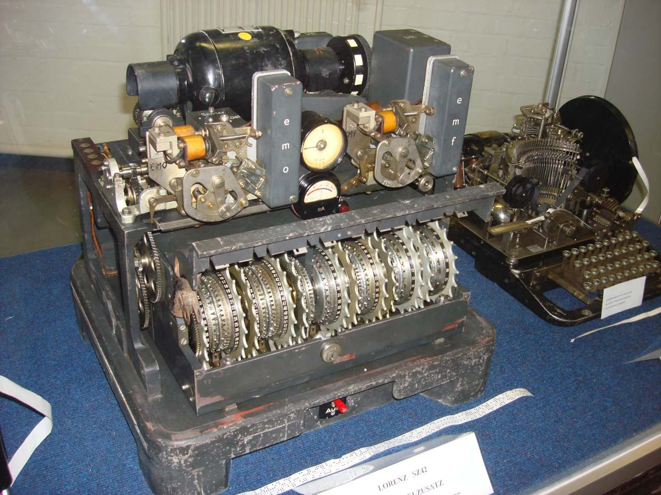
Alternativa a máquina Enigma
MAQUINA DE LORENZI: CAPACIDADE DE 10¹⁵¹
Comparativo com a megasena
(60*59*58*57*56*55)/720 =
50.063.860

Slide 10
O primeiro destaque da vida de Turing veio quando ele estava perto dos 30 anos. Trabalhando em conjunto com uma organização inglesa, o matemático foi capaz de criar um sistema para traduzir os textos encriptados pelos alemães chamado “bombe”.

Slide 11
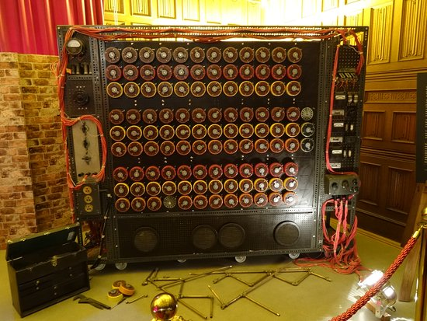

Slide 12
Sua máquina era extremamente eficaz contra o equipamento inimigo, que usava uma encriptadora chamada Enigma para fazer com que as mensagens captadas pelos britânicos não fossem compreensíveis.

Slide 13
A bombe captava e identificava quando o sinal estava protegido pelo mesmo padrão da Enigma, para depois usar um padrão de lógica que ignorava informações que se contradiziam e gerar a mensagem verdadeira.

Slide 14
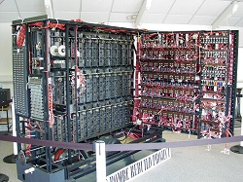
Na época, já haviam algumas máquinas que faziam o mesmo, mas nenhuma tão bem quanto esta.
Notem que é parecida com a maquina do filme.

Slide 15
A Bombe
O sistema da bombe usava mecanismos eletromecânicos e era extremamente avançado para sua época. Por isso, ele é muitas vezes considerado como o primeiro computador da história.

Slide 16
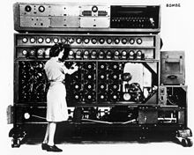
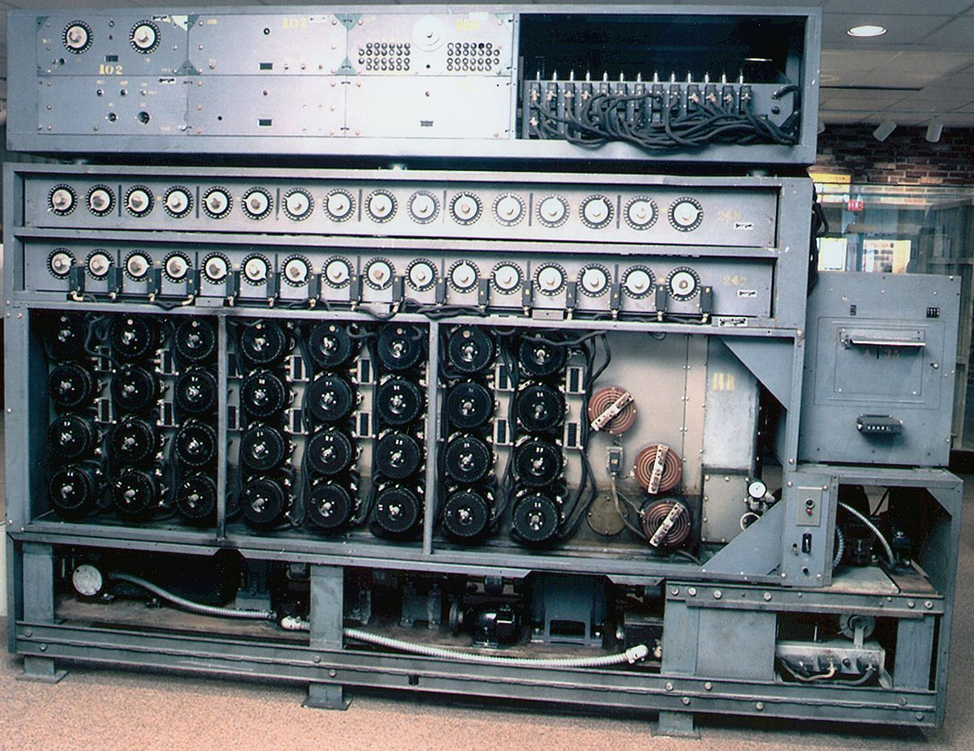
A Bombe

Slide 17
Turing e sua máquina
Por mais que a criação da bombe seja impressionante, seu título de “pai da computação” só veio com a criação de sua “máquina-automática”, atualmente conhecida por máquina de Turing.

Slide 18
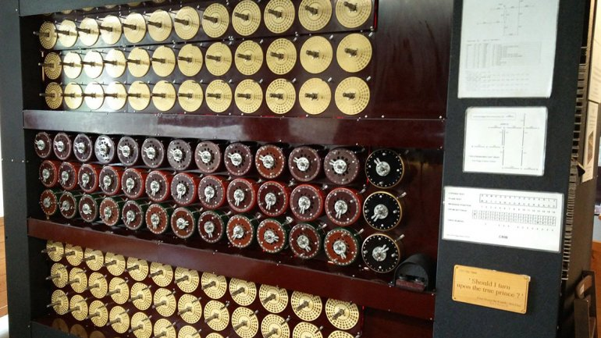
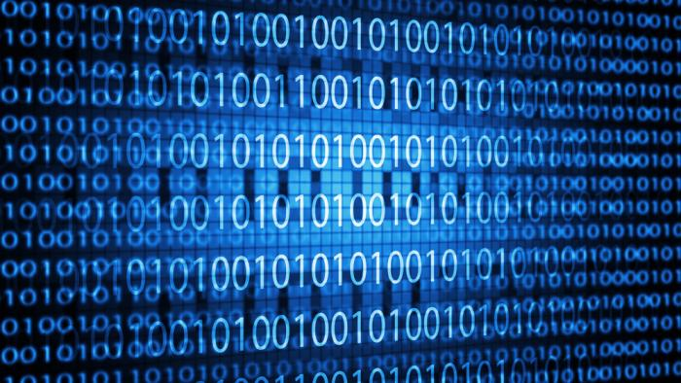
Maquina Bombe & Binários

Slide 19
A ideia do equipamento era bastante simples
O aparelho devia ser capaz de manipular símbolos em uma fita de acordo com uma série de regras para guardar informações.
O conceito parece familiar?

Slide 20
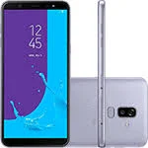
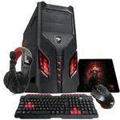
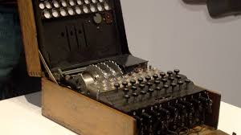
A ideia do equipamento era bastante simples
Pois deveria. Afinal, é assim que todos os computadores funcionam.

Slide 21
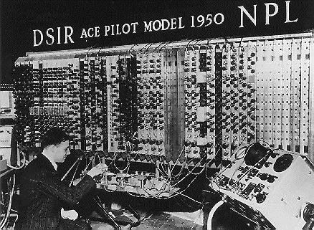
A lógica por trás da máquina de Turing pode imitar qualquer algoritmo de um PC, se mostrando especialmente útil para que as pessoas possam compreender as limitações da computação.

Slide 22
Todo o conceito da máquina de Turing foi então incorporado ao primeiro computador do matemático, chamado ACE (“Automatic Computing Engine” ou “motor de computação automática”).

Slide 23
Infelizmente, o projeto sofreu vários problemas de atraso e custo, sendo construído apenas tempos depois e em uma versão mais simples.

Slide 24
Teste de Turing
Foi nesta época também que Alan Turing criou seu famoso teste, usado até hoje para descobrir o nível de inteligência de um programa de inteligência artificial.

Slide 25
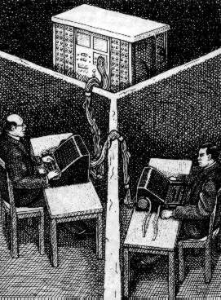

Slide 26
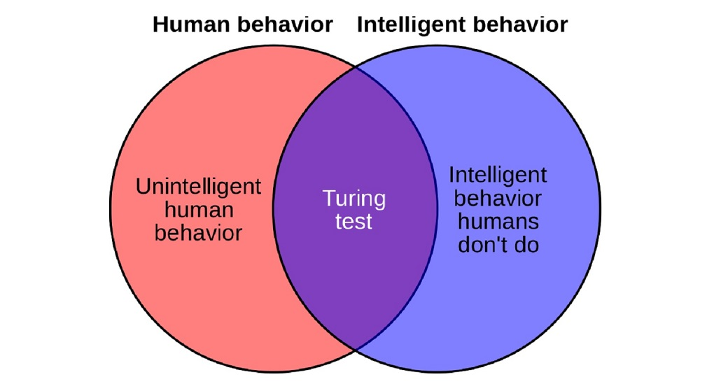
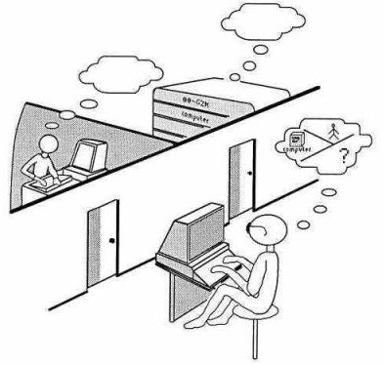

Slide 27
Teste de Turing
Esse teste não foi criado para analisar a capacidade de um computador de pensar por si mesmo, já que as máquinas são completamente incapazes disso, mas sim de identificar o quão bem ele pode imitar o cérebro humano.

Slide 28
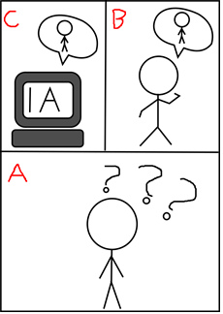
Teste de Turing
Para isso, uma pessoa deve mandar uma série de perguntas para o computador, analisando as respostas dadas por ele.

Slide 29
Teste de Turing
Caso essa pessoa não consiga diferenciar se o que foi dito pelo sistema foi elaborado por outro ser humano ou se veio de uma máquina, a inteligência artificial é definida como “inteligente”.

Slide 30
Teste de Turing
Atualmente, não é difícil encontrar softwares capazes de serem considerados inteligentes dentro dos moldes do teste – e nem são necessários de sistemas extremamente avançados. Chats virtuais, como o Robô Ed, são um bom exemplo de inteligência artificial capaz de enganar qualquer um.

Slide 31
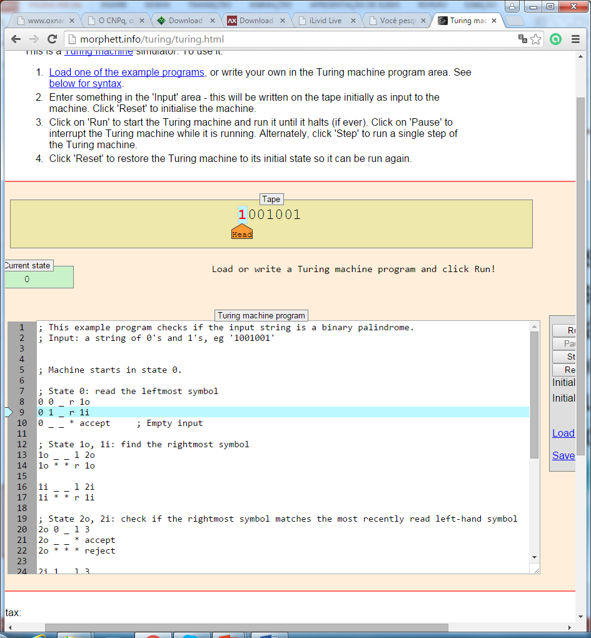

Slide 32
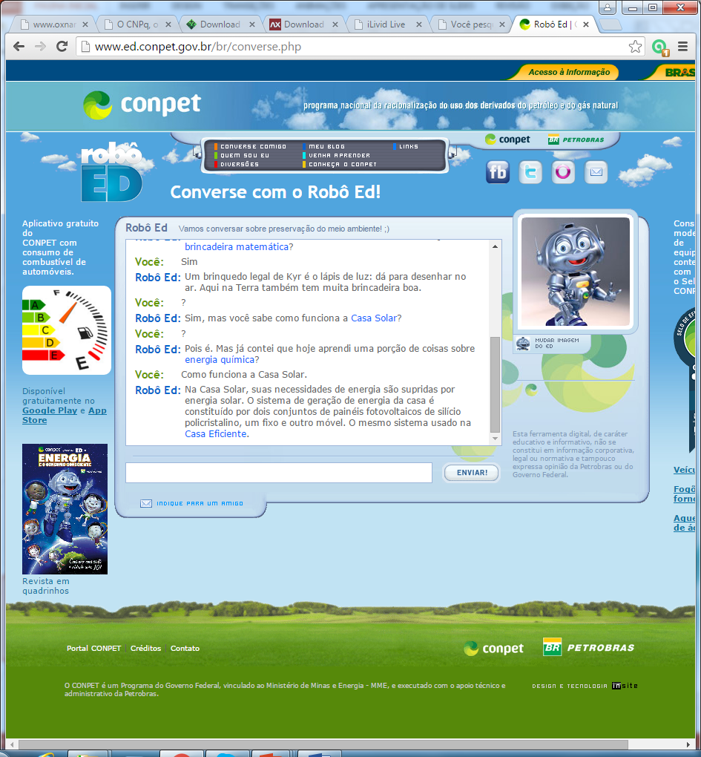

Slide 33
Encontrando os padrões
Turing sempre foi considerado uma pessoa extremamente excêntrica por sua necessidade de buscar padrões, tanto na matemática quanto na própria natureza.

Slide 34
Encontrando os padrões
Mas isso acabou se mostrando um fator importante para que ele criasse os computadores, ao mesmo tempo em que trouxe frutos interessantes para o ramo da biologia.

Slide 35
25.827.165
25.827.165
Encontre os padrões
RATEIO
1668 | 10/01/2015 | 05 -40 -47 -52 -55 -57
1667 | 07/01/2015 | 07 -12 -24 -44 -51 -56
1666 | 03/01/2015 | 01 -02 -23 -27 -45 -51
Comparativo com a megasena
(60*59*58*57*56*55)/720 =
50.063.860
Tirando os números que aconteceram na rodada
=(54*53*52*51*50*49)/720
25.827.165

Slide 36
1671 | 21 -27 -31 -45 -55- 56
1670 | 01 -17- 19 -30 -33- 47
1669 | 28 29 31 45 48 49

Slide 37
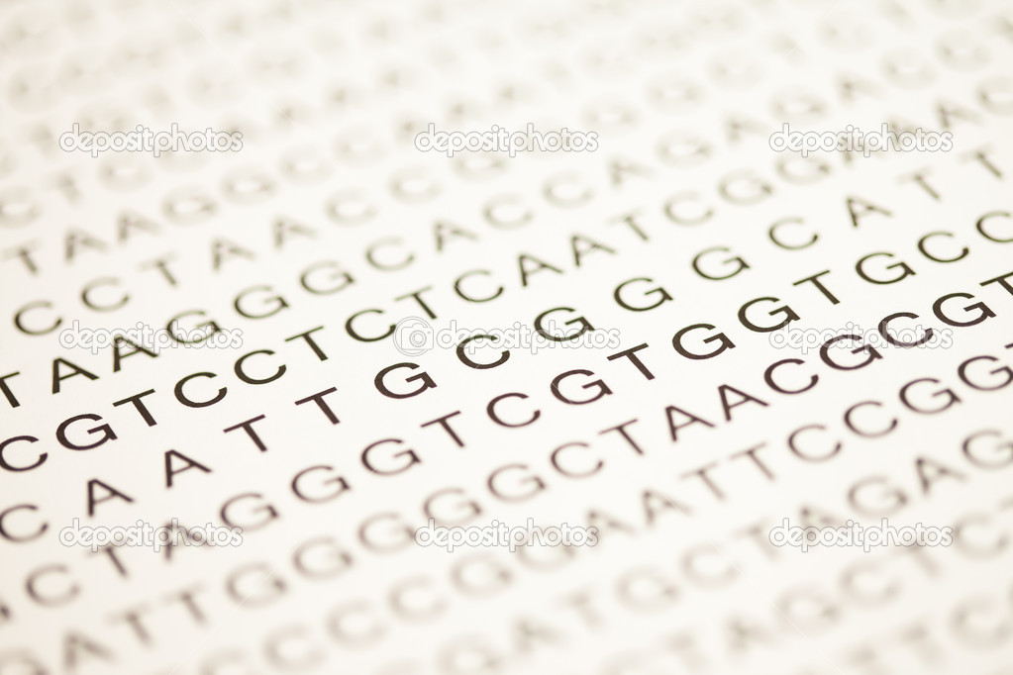
EM TUDO HÁ PADRÕES, NEM QUE O PADRÃO SEJA A ALEATORIEDADE!!!

Slide 38
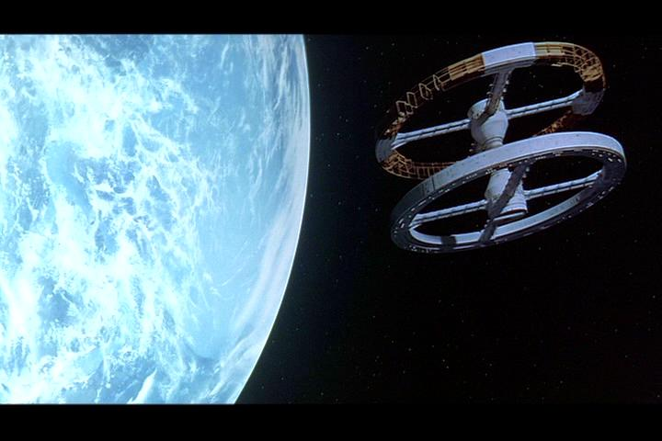
2001 Uma odisseia no espaço

Slide 39
INTELIGENCIA ARTIFICIAL
"Não existe uma definição para inteligência artificial (IA), mas várias. Basicamente, IA é fazer com que os computadores pensem como os seres humanos ou que sejam tão inteligentes quanto o homem",

Slide 40
Aplicada em:
Video games;
UTI
Jogos de xadrez
Sistemas financeiros
Sistemas autônomos
Carros
Definição de perfis
Na educação
Outros....
INTELIGENCIA ARTIFICIAL

Slide 41
O termo “Computador” é utilizado hoje em dia para nos referirmos a um conjunto de componentes que, juntos, formam a “máquina” que conhecemos.
Esses componentes se dividem em duas partes principais: Hardware e Software.
23/04/2026
Notes:
41

Slide 42
3. A estrutura computacional
Hardware – Arquitetura - Periféricos
Tendências em Tecnologia de Saída
DVD, Pen Drives
Celular, Palm, TV etc.
5a. Geração
Disco Magnético, Vídeo
Fita Magnética, Impressoras
4a. Geração
3a. Geração
Disco Magnético, Núcleo Magnético
2a. Geração
Fita Magnética, Disco Magnético
1a. Geração
Fita Magnética, Tambor Magnético
23/04/2026
Notes:
42

Slide 43
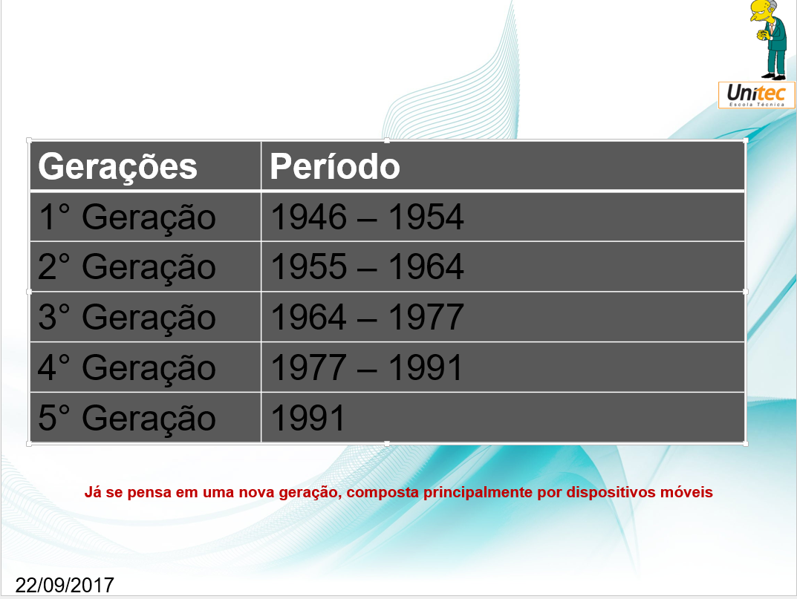
Gerações | Período
1° Geração | 1946 – 1954
2° Geração | 1955 – 1964
3° Geração | 1964 – 1977
4° Geração | 1977 – 1991
5° Geração | 1991
Já se pensa em uma nova geração, composta principalmente por dispositivos móveis
23/04/2026

Slide 44
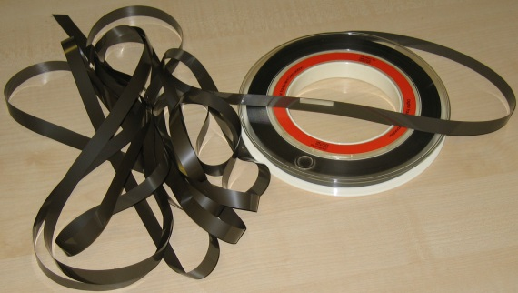
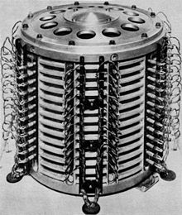
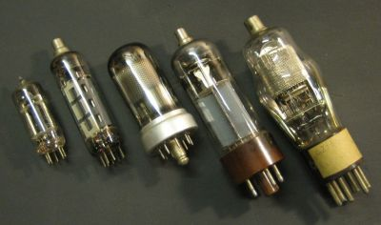
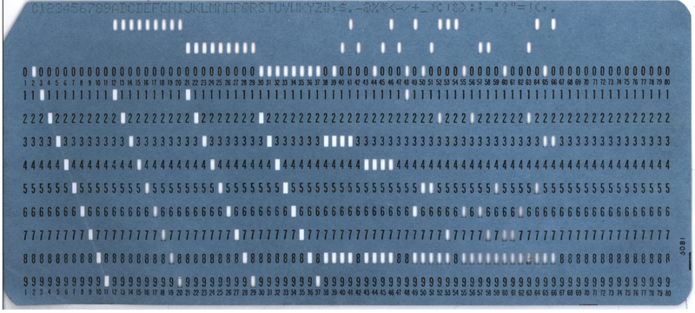
3. A estrutura computacional
PRIMEIRA GERAÇÃO
23/04/2026
Notes:
44

Slide 45

3. A estrutura computacional
PRIMEIRA GERAÇÃO
23/04/2026
Notes:
45

Slide 46
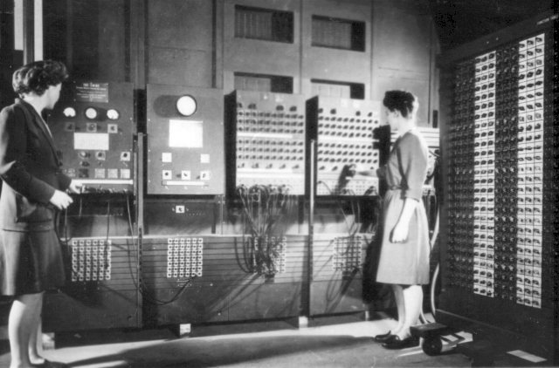
Eniac
Sua capacidade de processamento era de 5.000 operações por segundo;
Criado na segunda guerra, tinha como principal finalidade cálculos balísticos;
Possuía 17.468 válvulas termiônicas, de 160 kW de potência;
23/04/2026

Slide 47
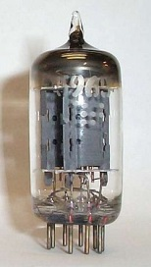

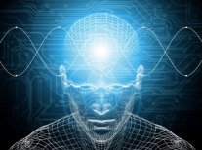
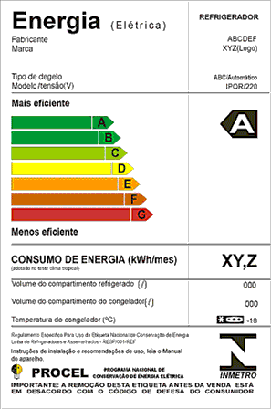

3. A estrutura computacional
PRIMEIRA GERAÇÃO - CARACTERÍSTICAS
Válvulas
Uso Restrito
Precisava ser Programado a cada tarefa
Grande Consumo de Energia
Problemas Frequentes
23/04/2026
Notes:
47

Slide 48
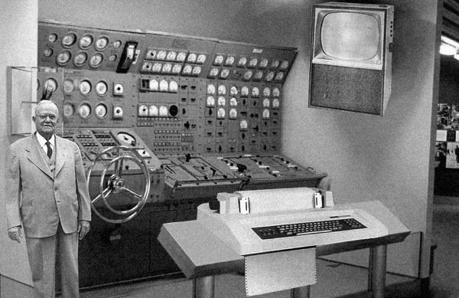
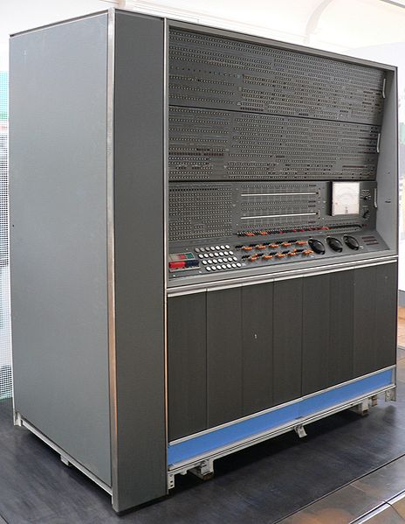
3. A estrutura computacional
SEGUNDA GERAÇÃO
23/04/2026
Notes:
48

Slide 49

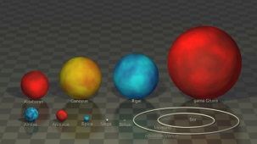
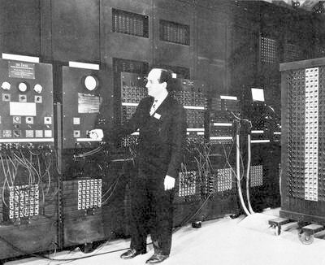
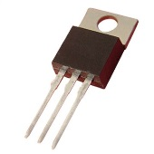
Segunda Geração (1955 – 1964)
Uso Comercial
Tamanho gigantesco
Uso de transístores
23/04/2026

Slide 50
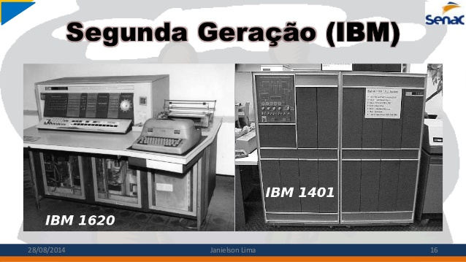
3. A estrutura computacional
SEGUNDA GERAÇÃO
23/04/2026
Notes:
50

Slide 51
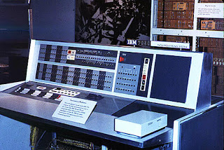
23/04/2026

Slide 52
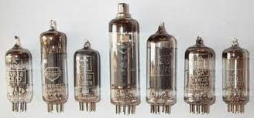
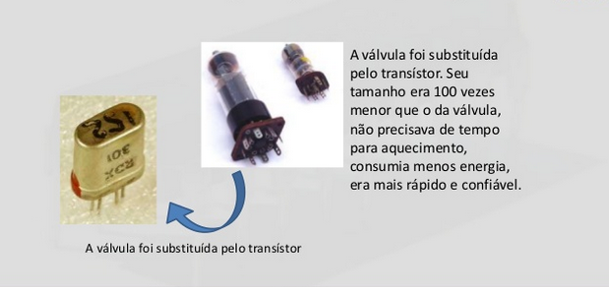
3. A estrutura computacional
SEGUNDA GERAÇÃO
23/04/2026
Notes:
52

Slide 53
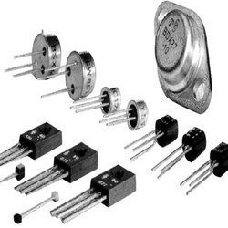
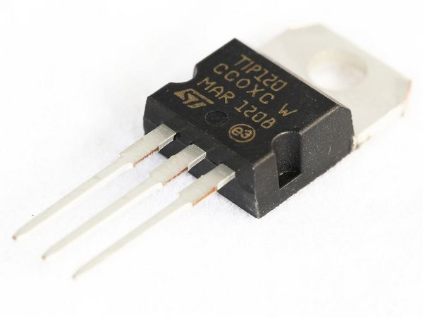
23/04/2026

Slide 54
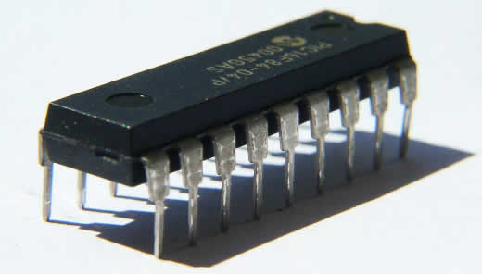
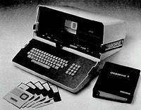

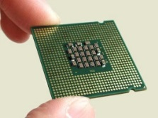

3. A estrutura computacional
TERCEIRA GERAÇÃO
Circuitos integrados
Diminuição do tamanho
Maior capacidade de processamento
Computador Pessoal
23/04/2026
Notes:
54

Slide 55


TERCEIRA GERAÇÃO
A Transítores foi substituídos pelo circuitos integrados
23/04/2026

Slide 56




23/04/2026

Slide 57







Quarta Geração(1977 – 1991)
Softwares integrados
Processadores de textos
Planilhas eletrônicas
Banco de dados
Gráficos
Gerenciadores de Comunicação
23/04/2026

Slide 58

Quarta Geração(1975 – 1980)
Em 1975/77, ocorreram avanços significativos, surgindo os microprocessadores, os microcomputadores e os super computadores.
23/04/2026

Slide 59
Quarta Geração(1975 – 1980)
Em 1977 houve uma explosão no mercado de microcomputadores, sendo fabricados em escala comercial e a partir daí a evolução foi sendo cada vez maior.
23/04/2026

Slide 60






Quinta geração (1981)
Super Computadores
Robótica
Imagem virtual
Multimídia
Era On-line
23/04/2026

Slide 61



23/04/2026
Notes:
61

Slide 62


Quinta geração (1981)
23/04/2026

Slide 63


A era dos computadores pessoais
23/04/2026
Notes:
63

Slide 64
Resumindo hardware é toda a parte fisica da informática (monitores, hd, impressoras, memorias, processadores etc...) e o software é a parte lógica.
23/04/2026
Notes:
64

Slide 65

23/04/2026
Notes:
65

Slide 66
Arquitetura IBM
O IBM PC (Personal Computer ou "computador pessoal") foi a versão original e progenitor da plataforma de hardware dos "IBM PC compatíveis". Lançado em 12 de Agosto de 1981, o modelo original recebeu a denominação IBM 5150.
23/04/2026

Slide 67
Arquitetura IBM
Seu desenvolvimento ficou a cargo de uma equipe de doze engenheiros e projetistas sob a direção de Don Estridge da IBM Entry Systems Division em Boca Ratón, Flórida.
23/04/2026

Slide 68

O computador IBM -5051
23/04/2026

Slide 69
Arquitetura APPLE
O Apple Lisa, lançado em 1983, usava uma interface gráfica inovadora com ícones e mouse, que hoje substituiu os antigos sistemas de texto.
23/04/2026

Slide 70



MODELOS ANTERIORES DA APPLE

Slide 71


Arquitetura APPLE
Entretanto o alto preço fadou o computador ao fracasso. O aparelho custava US$ 9,995, levando os consumidores a comprar do seu principal rival, a IBM.
23/04/2026

Slide 72


mainframe
Um mainframe é um computador de grande porte, dedicado normalmente ao processamento de um volume grande de informações.
23/04/2026

Slide 73


mainframe
Os mainframes são capazes de oferecer serviços de processamento a milhares de usuários através de milhares de terminais conectados diretamente ou através de uma rede.
23/04/2026

Slide 74


mainframe
O termo mainframe se refere ao gabinete principal que alojava a unidade central de fogo nos primeiros computadores.
23/04/2026

Slide 75


NOTEBOOK E NETBOOK
Na dúvida, o que se deve levar em conta é o uso que você fará do equipamento. O netbook é bom para navegar na web, escrever textos, preparar planilhas e apresentações simples.
23/04/2026

Slide 76


NOTEBOOK E NETBOOK
Até dá para ouvir música e assistir vídeos, mas ele não tem fôlego para muito mais do que isso.
23/04/2026

Slide 77


NOTEBOOK E NETBOOK
Por outro lado, o notebook, é basicamente um computador em uma embalagem menor. Se estiver equipado com processador e placa de vídeo potentes e uma boa quantidade de memória RAM, ele faz tudo o que um PC desktop faria.
23/04/2026

Slide 78
NOTEBOOK E NETBOOK
A grande vantagem dos netbooks é a portabilidade. Pesando cerca de 1 Kg, eles são feitos para carregar dentro da mochila como se fossem livros, até porque tem o mesmo tamanho. É algo importante a considerar se você deseja carregar seu equipamento pra todo lado.
23/04/2026

Slide 79



NOTEBOOK E NETBOOK
23/04/2026

Slide 80




SmartPhone

Slide 81

Qual é melhor comprar: notebook, netbooks, Smart Phones ou pc?

Slide 82



Principais componentes
23/04/2026
Notes:
82

Slide 83
Principais componentes de Hardware
PPlaca mãe
Processador; Coolers
Monitores
Placa de som / Placa de vídeo
Modens
Fonte de Energia
23/04/2026
Notes:
83

Slide 84
Principais componentes de Hardware
Hard disk
Gabinete
Gravadores de DVD
Chipset / BIOS
Teclados e mouse
Memoria RAM
23/04/2026
Notes:
84

Slide 85
Placas mãe
Também conhecida como "motherboard" ou "mainboard", a placa-mãe é, basicamente, a responsável pela interconexão de todas as peças que formam o computador.
23/04/2026

Slide 86

Visão geral das placas-mãe
23/04/2026

Slide 87
Placas mãe
O HD, a memória, o teclado, o mouse, a placa de vídeo, enfim, praticamente todos os dispositivos, precisam ser conectados à placa-mãe para formar o computador.
23/04/2026

Slide 88
O que avaliar ao comprar uma placa-mãe?

Slide 89

Visão geral das placas-mãe
23/04/2026

Slide 90

Visão geral das placas-mãe
23/04/2026

Slide 91
Das três placas-mãe mostradas anteriormente qual você compraria?

Slide 92




Coolers

Slide 93


WaterCoolers

Slide 94




Dissipador de temperatura

Slide 95
PROCESSADOR
A unidade de controle (UC) : é a unidade que armazena a posição de memória que contém a instrução que o computador está executando nesse momento.
23/04/2026

Slide 96
PROCESSADOR
Ela informa à ULA qual operação a executar, buscando a informação (da memória) que a ULA precisa para executá-la. Depois, transfere o resultado de volta para o local apropriado da memória. A seguir, a unidade de controle vai para a próxima instrução
23/04/2026

Slide 97




PROCESSADOR
23/04/2026

Slide 98
PROCESSADOR
Há somente 4 fabricantes de processadores para pc no mundo:
Intel;
AMD
IBM
Via
23/04/2026

Slide 99


PROCESSADOR
A briga da AMD com a Intel
23/04/2026

Slide 100




Hard disk (HD)
O disco rígido - ou HD (Hard Disk) - é o dispositivo de armazenamento permanente de dados mais utilizado nos computadores.
23/04/2026

Slide 101

SSD e SSD M.2

Slide 102

SSD e SSD M.2

Slide 103

Hard disk (HD)
Nele, são armazenados desde os seus arquivos pessoais até informações utilizadas exclusivamente pelo sistema operacional.
23/04/2026

Slide 104



Hard disk (HD)
Aqui , você conhecerá um pouco do funcionamento dos HDs e saberá a função de seus principais recursos, como IDE, ATAPI, DMA, SATA, cache (buffer), NCQ, entre outros.
23/04/2026

Slide 105

23/04/2026

Slide 106




HD Externos

Slide 107




Mouse

Slide 108



Teclado

Slide 109



Gabinete

Slide 110




Fonte

Slide 111



Bateria da Cmos

Slide 112




Modems e Roteadores

Slide 113


MEMORIA RAM
A memória RAM é um tipo de tecnologia que permite o acesso aos arquivos armazenados no computador. Diferentemente da memória do HD, a RAM não armazena conteúdos permanentemente.
23/04/2026

Slide 114




MEMORIA RAM
É responsável, no entanto, pela leitura dos conteúdos quando requeridos. Ou seja, de forma não-sequencial, por isso, a nomeclatura em inglês de Random Access Memory (Memória de Acesso Aleatório).
23/04/2026

Slide 115

MEMORIA RAM
Ao se comprar uma memória deve-se ficar atento para essa questão da taxa de transferência. Não adianta a memória ter uma frequência alta e a frequência do sistema ser menor, pois a taxa do sistema vai limitar a da memória RAM. Portanto, para um sistema que rode a 100MHz e 32bits, compre uma memória com os mesmos aspectos.
23/04/2026

Slide 116
PLACA DE VÍDEO
Placa de vídeo, também chamada de adaptador de vídeo ou aceleradora gráfica, é um componente de um computador que envia sinais deste para o monitor, de forma que possam ser apresentadas imagens ao utilizador. Normalmente possui memória própria, com capacidade medida em octetos.
23/04/2026

Slide 117

PLACA DE VÍDEO
23/04/2026

Slide 118


PLACA DE VÍDEO
POR QUE USAR PLACAS DE VÍDEO OFFBOARD?
23/04/2026

Slide 119
ENTRADAS DE VÍDEO
ENTRADA E CABO HDMI
O HDMI transmite todos os padrões ATSC HDTV existentes e oferece suporte a áudio digital de oito canais e 192 kHz sem compressão, além de dos formatos de compressão atuais, a HDMI 1.3 adiciona suporte extra aos novos formatos de áudio digital sem perda alguma, como Doby TrueHD e DTS-HD Master Audio, com largura de banda de sobra para acomodar aprimoramentos futuros.
23/04/2026

Slide 120


ENTRADAS DE VÍDEO
ENTRADA E CABO HDMI
23/04/2026

Slide 121
ENTRADAS DE VÍDEO
ENTRADA / CABO DVI
A proposta básica do DVI é oferecer um padrão de interface de vídeo que cubra a transmissão de vídeo entre um dispositivo fonte (de onde serão enviadas as informações para exibição) e um dispositivo de exibição (onde serão exibidas as imagens geradas pelo dispositivo fonte).
23/04/2026

Slide 122
ENTRADAS DE VÍDEO
ENTRADA / CABO DVI
A grande maioria dos monitores de LCD da atualidade inclui uma entrada DVI e alguns dispositivos, como projetores por exemplo, suportam DVI indiretamente por meio de HDMI.
23/04/2026

Slide 123


ENTRADAS DE VÍDEO
ENTRADA / CABO DVI
23/04/2026

Slide 124


ENTRADAS DE VÍDEO
Super Vídeo
23/04/2026

Slide 125


ENTRADAS DE VÍDEO
ENTRADA VGA | CABO VGA
23/04/2026

Slide 126
Placas de som
Um dispositivo de hardware que envia e recebe sinais sonoros entre equipamentos de som e um computador executando um processo de conversão entre a forma digital e analógica para outros periféricos como fones de ouvido ou provendo interfaces para outros equipamentos digitais.
23/04/2026

Slide 127


PLACAS DE SOM
23/04/2026

Slide 128


PLACAS DE SOM – MULTI CANAIS
23/04/2026

Slide 129
Monitores de vídeo
O monitor é um dispositivo de saída do computador, cuja função é transmitir informação ao utilizador através da imagem. Porém são poucas as pessoas que se interessam por sua historia. Nos anos 50, a televisão ainda era novidade.
23/04/2026

Slide 130


Monitores de vídeo
Os computadores ocupavam vários metros quadrados, e eram utilizados cartões perfurados para armazenar, e papeis impressos para exibir os dados.
23/04/2026

Slide 131


Monitores de vídeo
A tecnologia começou a avançar cada vez mais, e com ajuda da tecnologia dos televisores, o monitor foi criado. Antes do monitor, foi desenvolvido o Teleimpressor, que exibia as imagens em uma tela de televisão, evitando assim um monte de impressões.
23/04/2026

Slide 132
O monitor só exibia as imagens dos códigos.
Utilizando os cabos dos vídeo-games, a maioria dos computadores dos anos 70 usava os televisores para visualizar os dados. Foi nesta época que surgiram os computadores pessoais.
No ano de 1970 foi lançado o VT05 com um teleimpressor embutido.
Monitores de vídeo
23/04/2026

Slide 133




Monitores de vídeo
23/04/2026

Slide 134



Projetores e datashow

Slide 135

Vale a pena usar em casa?

Slide 136




IMPRESSORAS
23/04/2026

Slide 137




Books de tinta vale a pena?

Slide 138



Impressora a laser

Slide 139




Vale a pena remanufaturar o tonner?

Slide 140


Multifuncionais
Qual a vantagem e a desvantagem desta impressora?

Slide 141




IMPRESSORA 3D

Slide 142



IMPRESSORA 3D
PREÇO O GRANDE IMPEDITIVO

Slide 143




SCANNERS

Slide 144




Webcam

Slide 145



Mesa digitalizadora

Slide 146

Tablets

Slide 147


Tablets e uso industrial
Quando vale a pena?

Slide 148



PC GAMER

Slide 149

PC GAMER

Slide 150



DISPOSITIVOS PARA JOGOS

Slide 151



DISPOSITIVOS PARA JOGOS

Slide 152

DISPOSITIVOS PARA JOGOS

Slide 153


Adaptadores wireles

Slide 154



Placas de rede

Slide 155



Nobreak e estabilizadores

Slide 156



Filtros de energia

